Slide 1
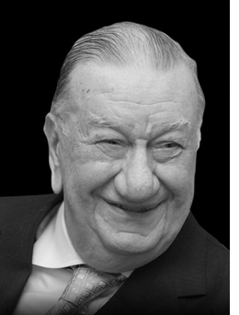
EĞİTİM İMPARATORU GİRİŞİMCİ Prof. Dr. İhsan Doğramacı HOCA BEY Sunan : Prof. Dr. Zafer Öztek

Slide 2
Neden Doğramacı’yı konuşuyoruz?
Doğramacı sağlık ve eğitim girişimcisiydi.
Amacına ulaşabilmek için,
Vakıf girişimcisi oldu
Sanayi girişimcisi oldu

Slide 3
Neden Doğramacı’yı konuşuyoruz?
Hacettepe Üniversitesi
Bilkent Üniversitesi
7 tıp fakültesi
Tıp eğitiminde reform
Liseler
Hastaneler
Yeni meslekler
YÖK
Vakıfçılık (Üçüncü Sektör)
Vakıf üniversitelerinin yolu açıldı
Bilkent Holding
Sanayi yatırımları
Sanata katkı / Konservatuar
Uluslar arası temsil
Uluslar arası sağlık ve eğitim girişimleri

Slide 4
Başlangıç

Slide 5
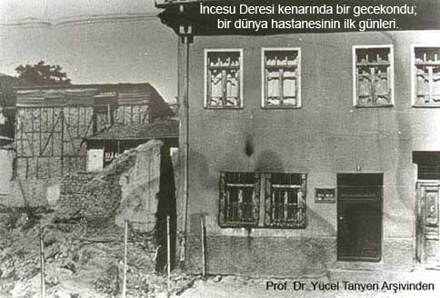
2 Şubat 1954

Slide 6
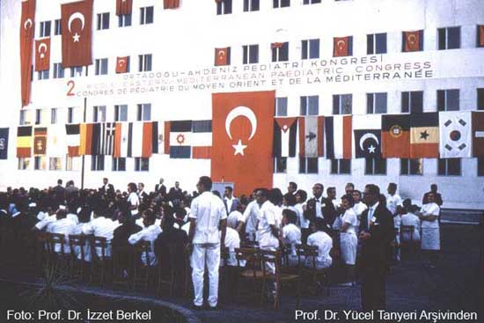
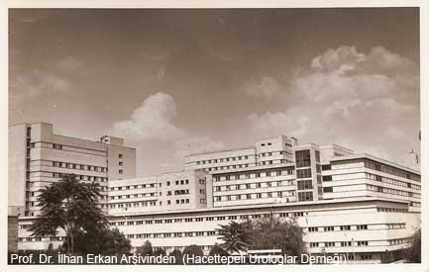

Slide 7
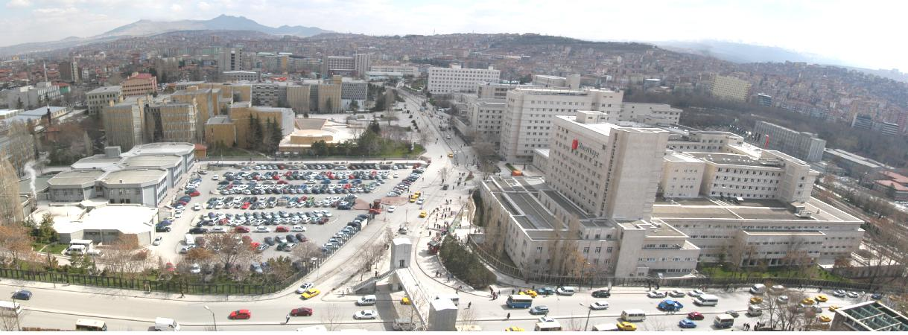
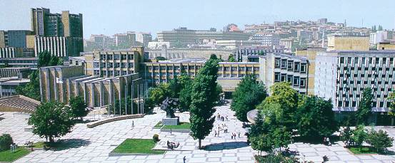

Slide 8
Ben ve Doğramacı
1963 yılında Hacettepe Tıp ve Sağlık Bilimleri Fakültesi – Hacettepe’de 49 yıl
Babamın öğüdü : Doğramacı varsa iyidir.
İlk ders : Sayın meslektaşlarım
Pediatri yılları
DSÖ / UNICEF

Slide 9
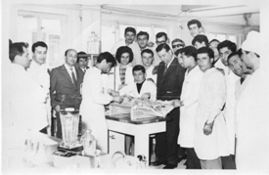

Slide 10
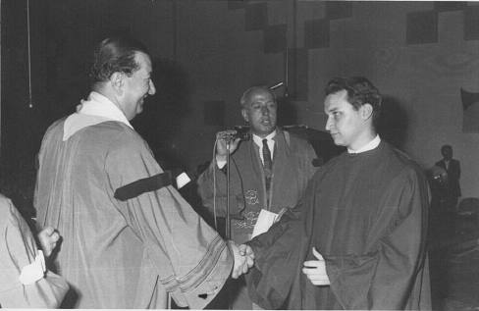

Slide 11

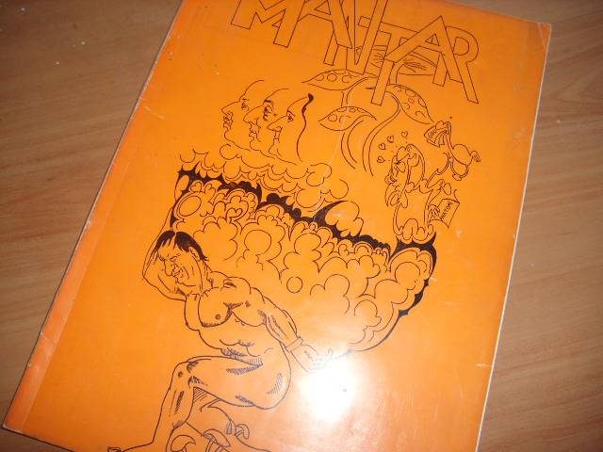

Slide 12
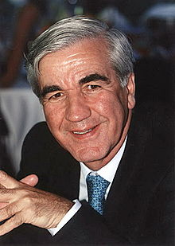

ETİ Üniversitesi mi? HACETTEPE Üniversitesi mi?

Slide 13




Slide 14
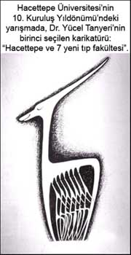
Atatürk Ün. (Erzurum) Erciyes Ün. (Kayseri) Çukurova Ün. (Adana) 19 Mayıs Ün. (Samsun) Cumhuriyet Ün. (Sivas) Osman Gazi Ün. (Eskişehir) Karadeniz Tek. Ün. (Trabzon) Hacettepe Ün. (Kastamonu)

Slide 15
Bütün üretim ve sanayi yatırımlarının temel gerekçesi Hacettepe ve Bilkent Üniversitelerinin ihtiyaçlarını karşılamaktır

Slide 16
1960’lar
1968 Dilek İnşaat :
Hacettepe Çocuk Hastanesi'nin inşaat projesi;
Üniversite kampüslerine ve hastanelerine imzasını attı.
1969 Tepe Ağaç Metal ve Makina San. Ltd. Şti.
Hacettepe Çocuk Hastanesi’nin ahşap işleri ve mobilya yapımı
Medikal Teknik Sanayi (Meteksan)
Hacettepe Üniversitesi Hastanesi'nin oksijen gazı ihtiyacı

Slide 17
1970’ler
1974
Tepe Pazarlama Tic. Ltd. Şti.
1975
Meteksan Matbaası
1976
Tepe perakende satış mağazaları
1977
Tepe Prefabrik
1984
Bilkent Üniversitesi ve yerleşkesi kuruldu.
Betopan (Türkiye'de ilk çimentolu yonga levha üretimi yapıldı.)

Slide 18
1986
Bilkent Holding A.Ş. kuruldu.
6 vakıf , 1 holding

Slide 19
Bilkent Holding Şirketleri ve İştirakleri Ana Ortak Bilkent Holding A.Ş.
Grup Şirketleri • Alipsan Kağıt Makinaları Sanayi ve Ticaret A.Ş. • Bilan Bilkent Ankara Tepe Otel İşletmeciliği A.Ş. • Bilbak Bilkent İnşaat Ticaret ve Bakım Hizmetleri A.Ş. • Bildes Bilkent Destek Hizmetleri ve Ticaret A.Ş. • Bilenerji Bilkent Enerji Üretim San. ve Tic. A.Ş. • Bilintur Bilkent Turizm İnşaat Yatırım A.Ş. • Bitu Turizm ve İnşaat Yatırım A.Ş. • Bilsigorta Bilkent Sigorta Aracılık Hiz. A.Ş. • Dilek İnşaat ve Ticaret A.Ş. • Meteksan Matbaacılık ve Teknik Sanayi Ticaret A.Ş. • Meteksan Savunma Sanayi A.Ş. • Meteksan Sualtı Akustik Sistem Teknolojileri A.Ş. • Sports International Bilkent Fitness ve Spor Merkezi A.Ş. • Tepe Betopan Yapı Malzemeleri San. Tic. A.Ş. • Tepe Emlak İnşaat Yatırım İnşaat ve Ticaret A.Ş. • Tepe Güvenlik A.Ş. • Tepe Home Mobilya ve Dekorasyon Ürünleri Tic. A.Ş. • Tepe İnşaat Sanayi A.Ş. • Tepe Prefabrik İnş. San. ve Tic. A.Ş. • Tepe Savunma ve Güvenlik Sist. San. A.Ş. • Tepe Servis ve Yönetim A.Ş. • Tepe İş Sağlığı ve Güvenliği A.Ş. • Bilintur Kültür Turizm Yatırım Gıda Besicilik Makina ve Ticaret A.Ş.
İştirakler • TAV Havalimanları Holding A.Ş. • TAV Yatırım Holding A.Ş. • İDO İstanbul Deniz Otobüsleri Sanayi ve Ticaret A.Ş. • Zeytinburnu Liman İşletmeleri San. ve Tic. A.Ş. • Hyper Foreign Trade Holland N.V.

Slide 20
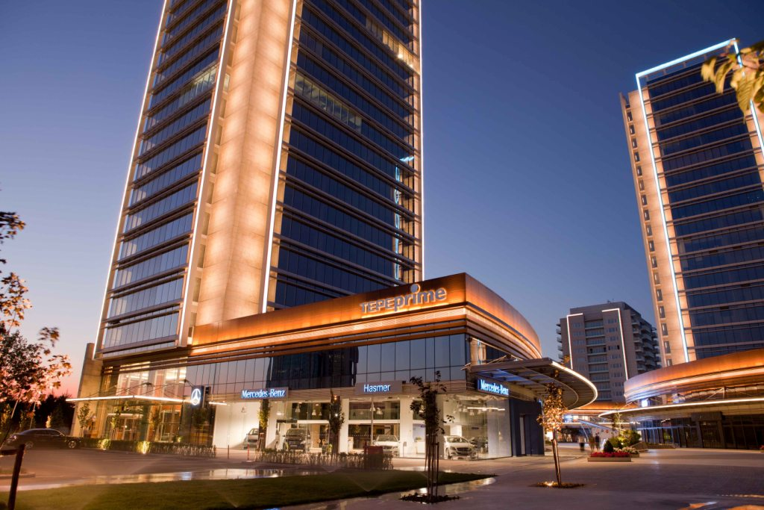

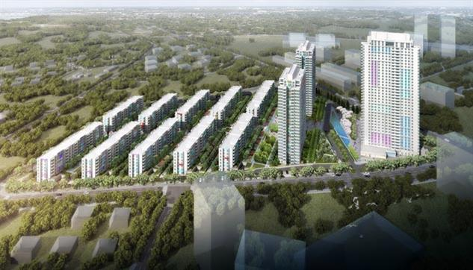
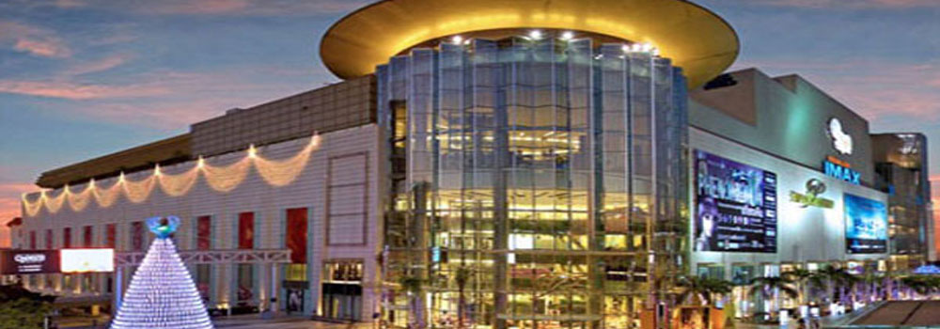
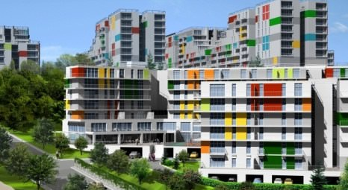
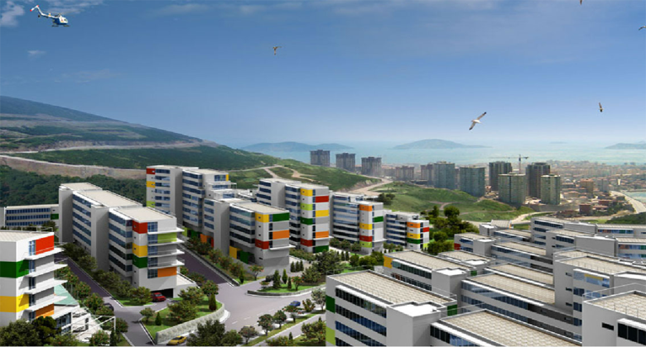

Slide 21
Doğramacı’nın
girişimci özellikleri

Slide 22
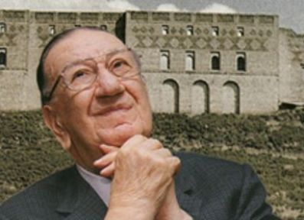
Hayal kurma / Hedefi belirleme
Hayalleri çok genişti. Ondan başkasının bunların gerçekleşeceğine inanması zordu.
Çok ileriyi görür ve planlardı
(Kırmızı plakamın numarası 50 olacak)
Hedefi belirler ve hedefe klitlenirdi

Slide 23
Yenilikçilik / Dünyayı izleme
Dünya’da olup biteni yakından izlerdi; Bu yenilikleri hızla Türkiye’ye taşıdı. Türkiye’de bir çok ilkleri başlattı; Bir çok mesleğin gelişmesinde öncü oldu:
Entegre tıp eğitimi
İnternlik
Multidisipliner laboratuar
Toplum hekimliği (Community medicine)
Fizyoterapi
Odyoloji
Ev ekonomisi
Beslenme ve Diyetetik
Demografi
Tıbbi teknoloji (Başarısız olmuştur)

Slide 24
Kararlılık / Başarma hırsı
Engellerle karşılaştı. Yılmadı
Sorunları bir diplomat gibi çözdü
Menderes ile işbirliği
İsmet İnönü ile işbirliği
Maliye bakanı ile işbirliği
Muhaliflerinden önce davrandı
Ankara Üniversitesi Rektörlüğünü kazandı
Gerektiğinde mevzuatı değiştirtti
Mevzuat taslaklarını kendisi yazdı
Katı ve bağlayıcı mevzuat istemezdi; Esnek ve yoruma açık olsun isterdi.

Slide 25
Hekimliğinin yararı
50'li yıllarda üniversite yönetimi tarafından 'azılı bir komünist' diye fişlendi. Sebebi gecekondulardaki hastaları ücretsiz muayene etmesi, bedava ilaç ve yiyecek dağıtmasıydı. Aydın Menderes'in çocuk doktoru olması sayesinde Başbakan'a ulaştı ve hakkında bir araştırma yapılmasını istedi. Sonunda gerçek ortaya çıktı: Fişlemenin nedeni akademik kıskançlık.

Slide 26
Adanmışlık
Bütün zamanını ve parasını amacı için harcadı.
Ailesini bile bu amacında kullandı
Kızını hemşirelik programına kayıt ettirdi
Kurduğu vakıfların sermayesini kendisi koydu
Kişisel varlığını vakıflarına bağışladı

Slide 27
Fırsat yaratma / Fırsatları değerlendirme
Yanan iki katlı hastane yerine 4 katlısını yaptı
Ameliyathanede Bütçe Komisyonu Başkanı - 1968

Slide 28
Liderlik / Yöneticilik
Başarılı bir yönetici idi / Otorite sağlamıştı
Yetenek
Bilgi
Deneyim
İnsan ilişkileri
Güçlü hafıza ve muhakeme gücü
Önsezi
Hızlı ve doğru karar / Hızlı girişim / Zamanlama
İnandırma gücü

Slide 29
Ön hazırlık
En basit toplantı için bile hazırlık yapardı
Toplantıların etkileyici olmasını isterdi
Yemekli,
Konserli,
Hediyeli, (Cenevre/ Kâmran İnan’ın sözleri)
Geniş katılımlı

Slide 30
Çalışma temposu / Zaman kavramı
Onunla çalışanların çalışmaları hiç bir zaman mesai ile sınırlı olamazdı. İş bitmeden kimse evine gidemezdi.
Kendi temposuna uyamayanları ekipten ayırırdı
Hacettepe kanununu çıkartabilmek için Meclisteki bütün milletvekillerini tek tek ziyaret etmiş
Binaları tamamlamak için işçileri üç vardiye çalıştırmış
Gece yarısı gelip inşaatı denetlemiş

Slide 31
Kaynak yaratma
Kaynak bulma virtiyozu idi
Ailesinin maddi gücünü sermaye olarak kullandı; Eşinin varlığını bile amaçları için harcadı. Kişisel varlığını vakıflara bağışladı.
Ona göre para, amaçları için bir gereçti
Zenginlikten değil, başarmaktan haz alırdı
Bir çok bilimsel toplantıyı ve projeyi parasal olarak destekledi

Slide 32
Kilit kişileri sezme ve ilişki kurma
Gelecekte önemli makamlara geleceğini sezdiği kişilerle ilişki kurardı.
Kendisine yakın kişilerin önemli görevlere gelmesini sağlardı.
İlişki gereken kurumları en tepedeki kişi ile görüşüp çözmeye çalışırdı, fakat, alt kademedekileri de ihmal etmezdi. Alt kademeden bilgi alır, baştaki kişi ile çözüme giderdi.

Slide 33
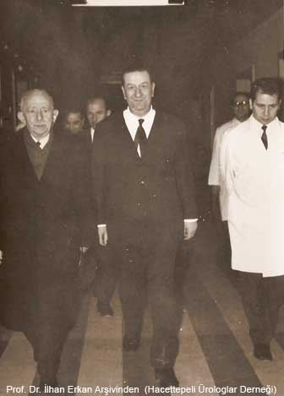
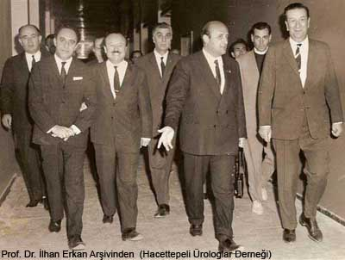
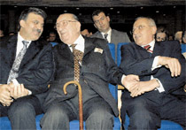
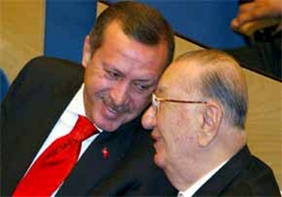

Slide 34
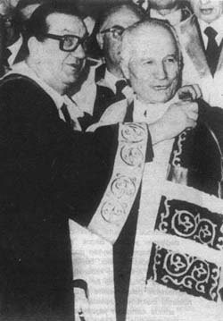
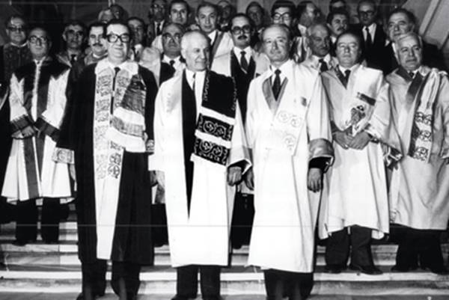

Slide 35
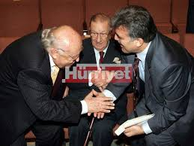

Slide 36
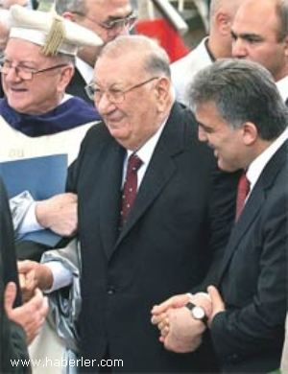
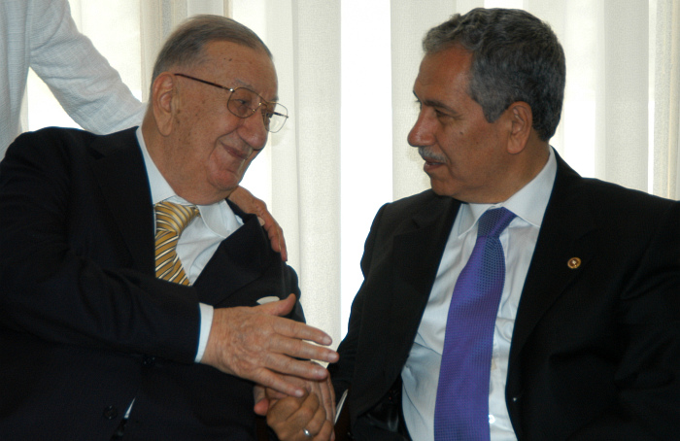

Slide 37
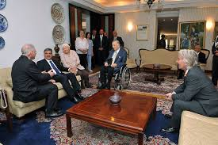

Slide 38
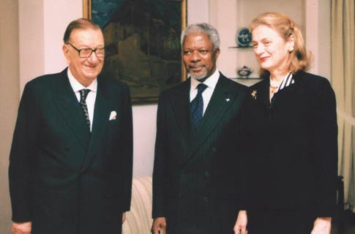

Slide 39
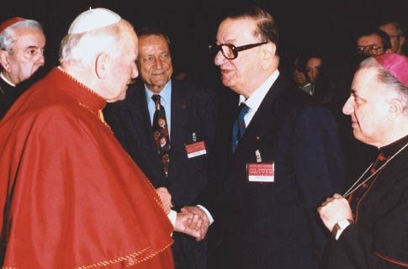

Slide 40
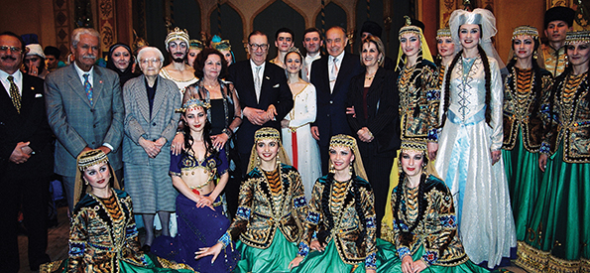

Slide 41
Diplomatik yaklaşım
Batı kültürünü yaymayı misyon edinmişti
Protokol kurallarını çok iyi bilirdi
Kişilere kendi dilleri ile hitap eder, onları şaşırtır ve memnun ederdi.
Yerel fıkraları, atasözlerini kullanırdı
İlk görüşmede iyi bir etki yapmaya önem verirdi
El ile temasa önem verirdi
Sürekli tebessüm halindeydi (Bu durum sanki onun yüz anatomisi idi)
Kişilere isimleri ile hitap ederdi; Tanımadığı kişilerle görüşmeden önce o kişi hakkında ayrıntılı bilgi edinirdi
Hediyeler verirdi
Kişileri açıkça eleştirmez, kızdırmazdı. Ama, kendisine karşı çıkıp engellemeye çalışan kişileri kara listeye alırdı.
«Dünya’daki bütün karaktersiz kişileri tanıyamam, ama, tanıdıklarım içinde en karaktersiz olanı budur»

Slide 42

Türkmenlerin özgürlüğü için çalışırdı

Slide 43
Yabancı dil bilgisi
15 kadar dil bildiği söylenirdi. Fransızcayı 61 yaşında öğrendi ve Fransa’da öğretim üyeliği yaptı. Gerektiği zaman, bir dili çok kısa süre içinde yeteri kadar öğrenir ve konuşurdu.
Arapça (Lehçeleri ile)
Farsça
İbranice
Azerice
Orta Asya dilleri
Almanca (Almanya’nın neresindensin?)
İngilizce
Fransızca (61 yaşında öğrendi)
İtalyanca (89 yaşında öğrenmeye başladı)
Çince (91 yaşında öğrenmeye başladı)
Polonya Dışişleri Bakanı'nın şerefine verdiği yemekte Lehçe konuşarak davetlileri şaşırttı.

Slide 44
Uluslar arası çok yönlülük
Birleşmiş Milletler
DSÖ / WHO
UNICEF
UNFPA
Uluslar Arası Pediatri Derneği
International Children Center (ICC) (Bilkent Ün.)

Slide 45
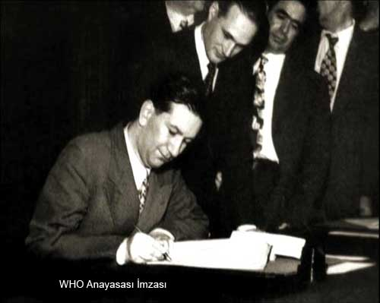

Slide 46
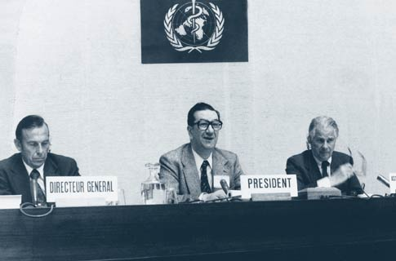

Slide 47
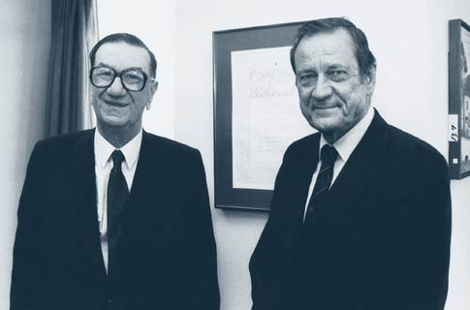
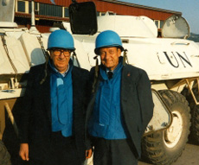

Slide 48
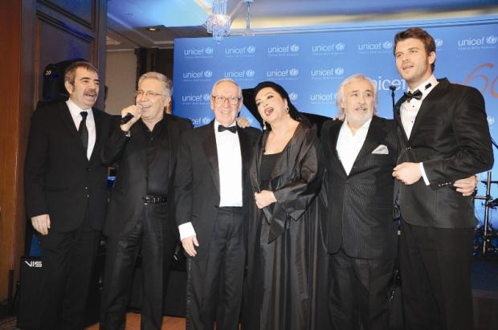

Slide 49
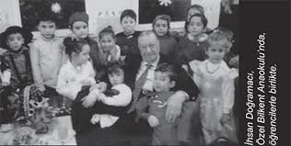

Slide 50
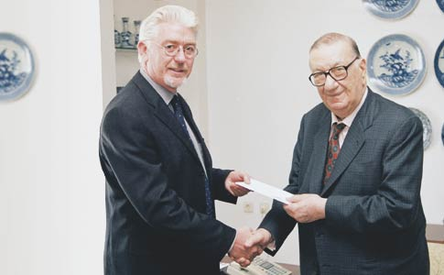
Haydi kızlar okula kampanyası

Slide 51
Sanata önem verme
Türkiye’nin en büyük konservatuarını kurdu
Bilkent Konser Salonu bir şahaserdir
Yabancı müzisyenleri bir araya getirip orkestralar kurdu
Evinde sık sık piyano konserleri verilirdi

Slide 52
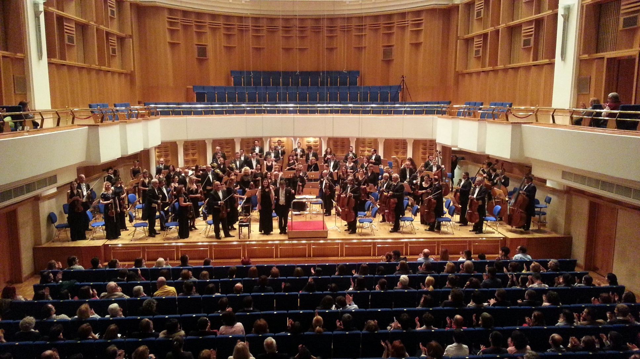

Slide 53
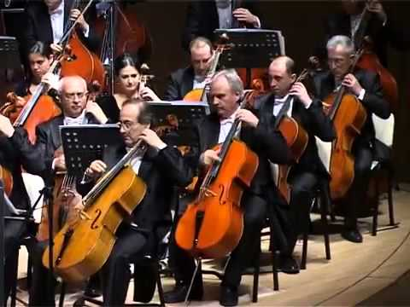
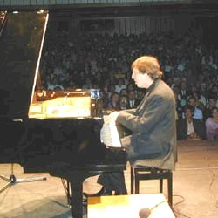

Slide 54
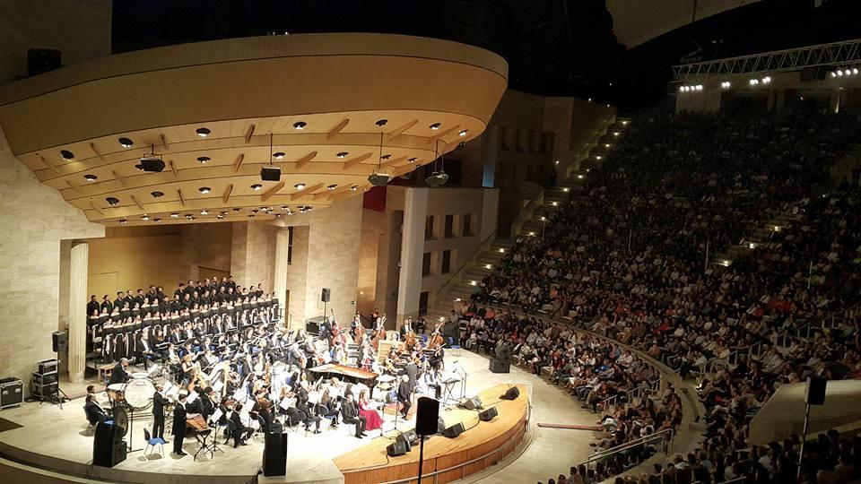

Slide 55
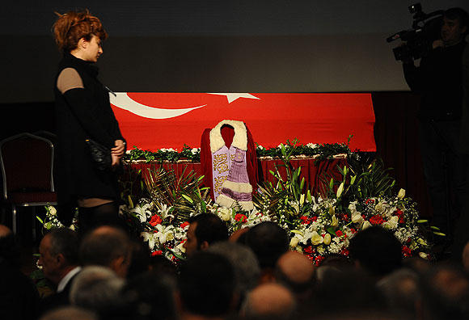
PROF İHSAN DOĞRAMACI, BİLKENT’TE CHOPIN’LE UĞURLANDI

Slide 56
Üretmekten zevk alma
2 üniversite
7 tıp fakültesi
Liseler
Hastaneler
Kültür merkezleri
Vakıflar (5 adet)
Üçüncü Sektör
Sanayi kuruluşları

Slide 57
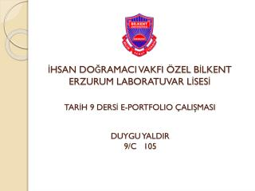

Slide 58

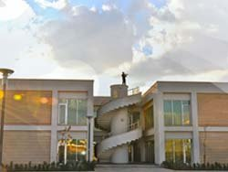

Slide 59
Belge / Kayıt / Arşiv
Her olayı belgeledi (fotoğraf, film, dosya)
Bu kayıtları her fırsatta gösterdi

Slide 60
Kendini tanıtma / Halkla ilişkiler
Alçakgönüllü değildi
Büyük bir konutta otururdu
Takdir edilmekten hoşlanırdı
Ödül almaktan hoşlanırdı
Leon Bernard ödülü olayı
Her fırsatta kendisi ile ilgili filmlerini gösterirdi
Cumhurbaşkanlığı önerilmesi ile gizlice övünürdü
BM Genel Sekreterliği önerildiğini söylerdi
Dr. Sami Moday ile sohbet (Cenevre)
Ödüllerini sergilediği bir odası vardı

Slide 61
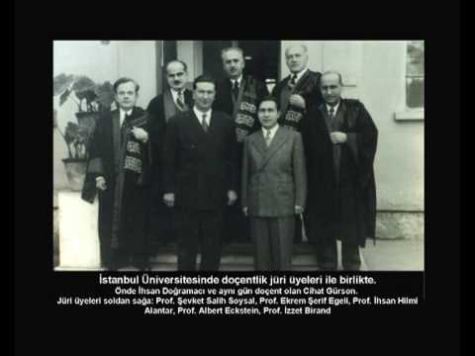

Slide 62
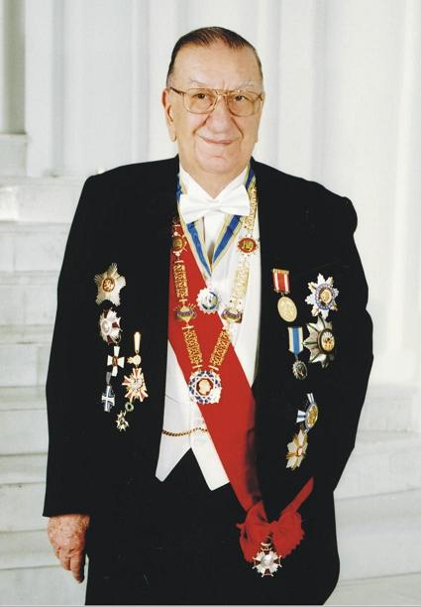
12 Ödül; 16 Nişan ve Madalya

Slide 63
Misyon tamamlanınca yeni misyon
Misyon tamamlanınca rutin işleri başkasına bırakır, yeni girişimler arardı
Hacettepe bitince Bilkent Üniversitesi
Bir tıp fakültesi kurulunca diğerine başlardı
Sanki amacına erişmede geç kalmış gibi, çeşitli girişimleri eş zamanlı yürütürdü

Slide 64
Kaliteye önem
Yaptığı her işte ve girişimde kaliteden ödün vermedi
En iyi personeli aradı ve buldu
En son teknolojiyi kullandı
Ücret az ise, vakıflardan takviye sağladı, böylece iyi elemanı tatmin etti ve kaçırmadı
Kurumların malzemesini kendi kurduğu şirketlerle yaptı (Maliyet ve kalite güvencesi)

Slide 65
Bir söyleşi
Amerika'daki Johns Hopkins ve Stanford gibi en iyi özel üniversiteleri hep gelip aileler kurmuştur. O diğer kaynaklar, zengin ailelerdir. Ama bunu bizde yapabilmek için önce Anayasa'nın değişmesi gerekiyordu. Bu yüzden 1982 Anayasası'na vakıf üniversitesi kurabilmek için gerekli olan iki maddenin konmasını önerdim. 1984'te de üç vakfımız Bilkent'i kurdu.

Slide 66
Bütün vakıf üniversitelerinde olduğu gibi,
Üsküdar ve Maltepe Üniversitelerinin mayasında da Doğramacı vardır

Slide 67
Bir söyleşi
….İşte benim milliyetçiliğim bu: Birinci sınıf insan yetiştirmek. Bu amaç için çalışmak, bu amaç için yaşamak...

Slide 68

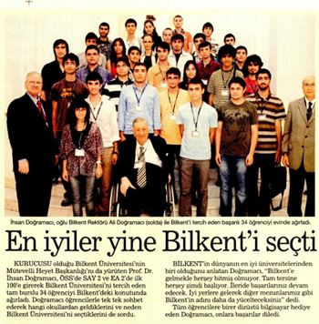

Slide 69
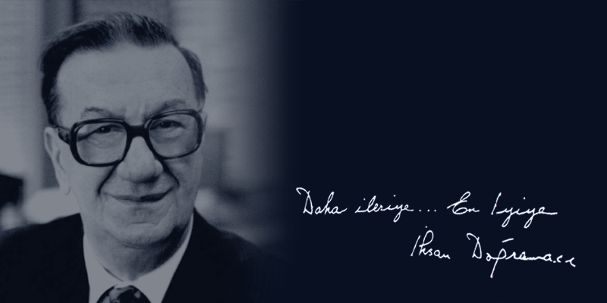

Slide 70
Makyavelist yaklaşım
Hukuka dayanma, ama hukuksal boşlukları değerlendirme
YÖK başkanı iken işleri Meteksan’a yaptırmanın bir yolunu buldu
Satın almaları kendi vakıfları arasında yaparak muhasebe boşluklarından yararlanırdı
Kendi amaçları için aile bireylerini bile kullanırdı
Hemşirelik Yüksek Okulunun değerini kanıtlamak için kızını hemşirelik programına kayıt ettirdi
Kliniko-patolojik toplantı : Tanıyı öğrenip şov yapma

Slide 71
Sihirli kelime : KOTARMAK
Sonuç almaya odaklanmak
Girişime adanmışlık
Güçlüklerden yılmamak

Slide 72
Özetle
Yeteneğini bil; Deneyimine güven, Bilgi sahibi ol
Hayal et; Hayallerine sınır koyma
Hedefini belirle
Zamanlamayı doğru yap
Doğru ekip kur; Liyâkata önem ver
Çalışanları tatmin et (iş doyumu, ücret vb)
Rakiplerini tanı
Rakiplerinden önce davran
Kilit kişilerle ilişki kur

Slide 73
Güçlüklerden yılma; Çözüm üret
Mevzuat yoksa, çabala, yapılmasını sağla
Para yoksa, çabala, bul
Fırsat yarat; Fırsatları değerlendir
Bütün zamanını ayır
Herşeyi sen kontrol et
Kaliteden taviz verme
Kayıt tut, belgele

Slide 74
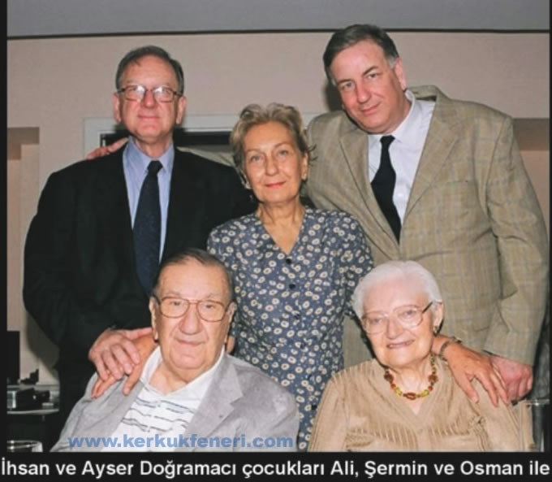

Slide 75
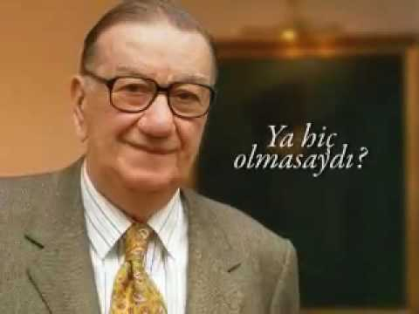
Kimi övdü

Slide 76

Kimi yerdi

Slide 77


Slide 78

İntihal iddiası

Slide 79



Hakkında kitaplar yazıldı Filmler çekildi

Slide 80
Her ölümlü gibi onun da kusurları vardı. Ama Türkiye için yaptıkları ve başardıkları, kusurlarını örtmeye yeter.

Slide 81

Kerkük’te doğdu, Türkiye’de yaşadı, Dünya vatandaşı idi.

Slide 82


Doğramacızade Ali Sami Paşa Camii

Slide 83


Slide 84






TEŞEKKÜRLER HOCA BEY

